Slide 1

Сравнение стеков Spring и Java EE
Сергей Немчинский, FoxmindEd, 2018

Slide 2


Обо мне
Послужной список
YouTube
Про FoxmindEd

Slide 3
История вопроса
Итак,

Slide 4

Сначала было J2EE

Slide 5
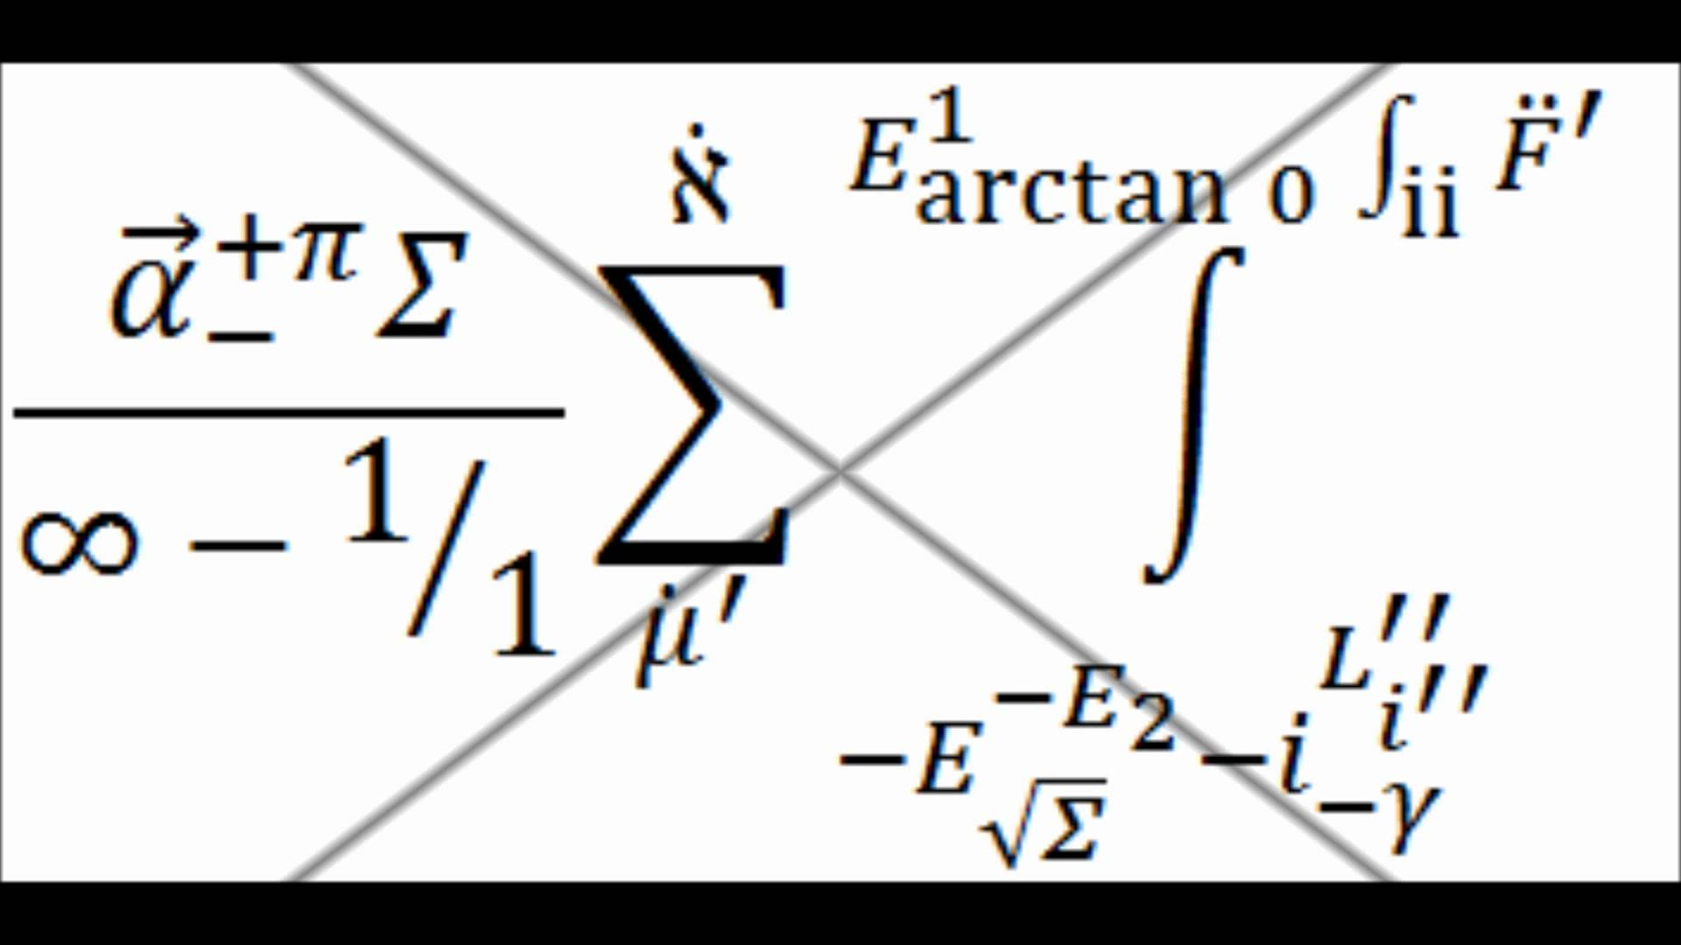
И было это сложно

Slide 6

Появление конкурентов

Slide 7
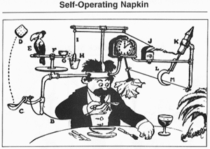


Тенденции

Slide 8
Что такое стек Java EE и из чего он состоит
Итак,

Slide 9
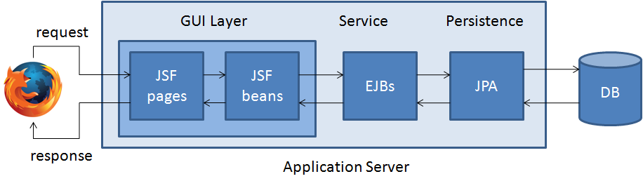
Простое приложение

Slide 10
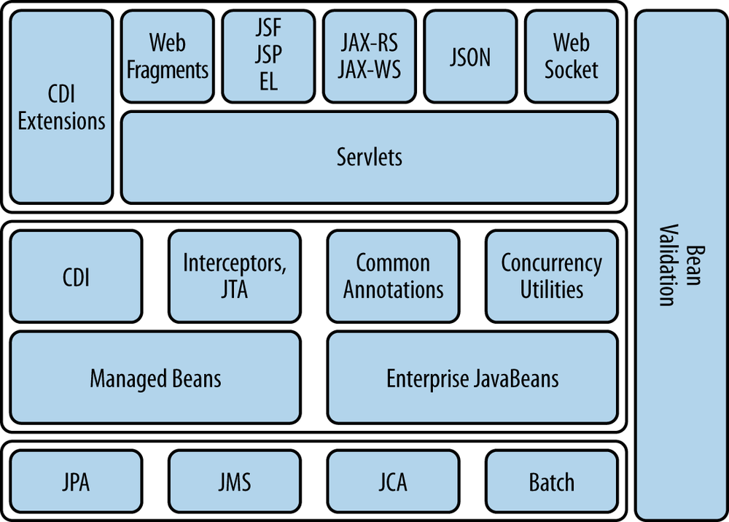
Простое приложение

Slide 11
Что такое стек Spring
Итак,

Slide 12
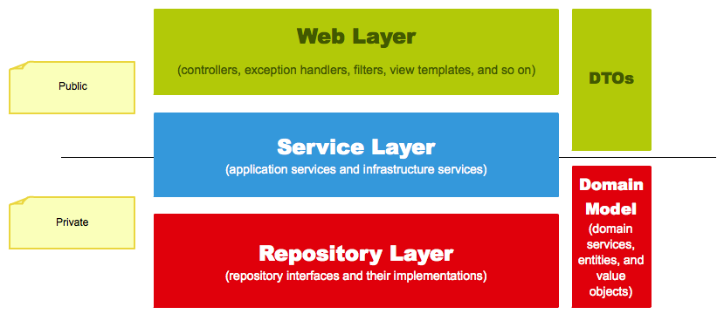
Простое приложение

Slide 13
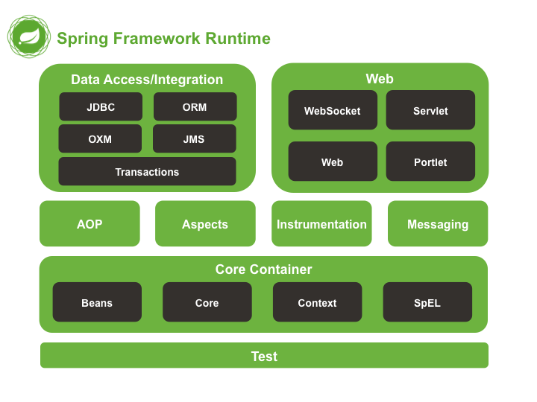
Архитектура

Slide 14
Попарное сравнение стеков
Итак,

Slide 15

Spring IoC vs CDI

Slide 16
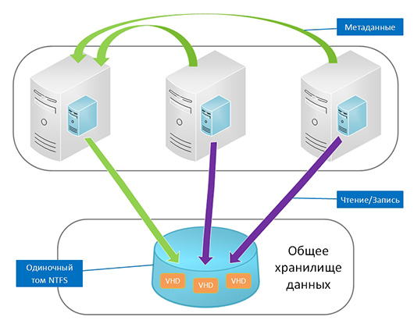
EJB vs Spring Beans

Slide 17
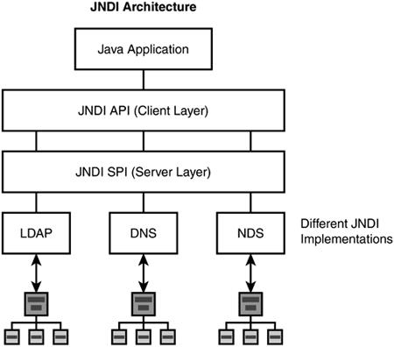
JNDI vs Service Locator

Slide 18
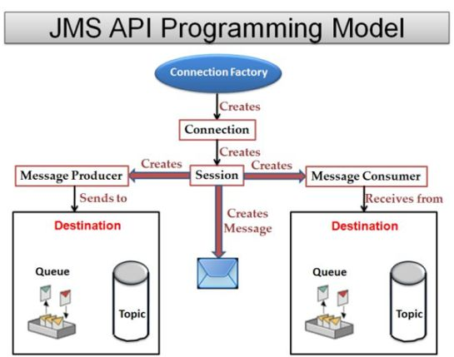
JMS vs @Async

Slide 19

JSF vs Spring MVC

Slide 20
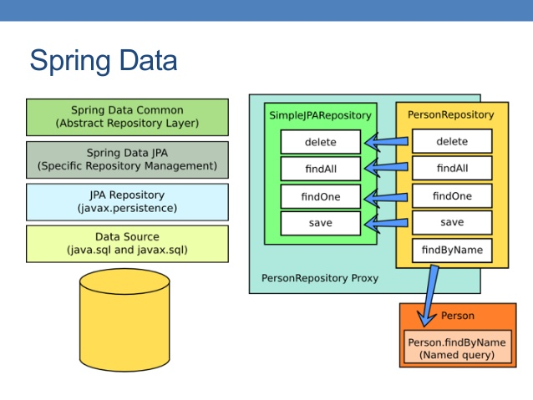
JPA vs Spring Data

Slide 21
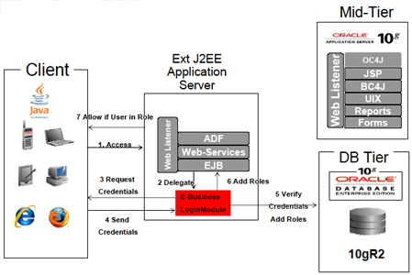
JAAS vs Spring Security

Slide 22
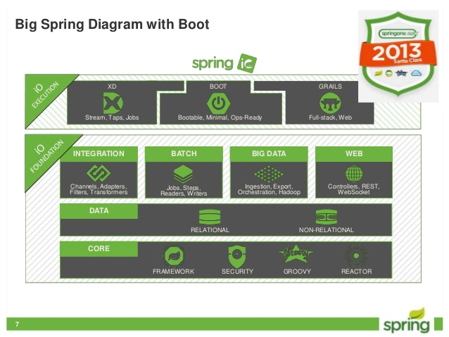
Spring Boot vs Enterprise Server

Slide 23
Результаты практического использования
Итак,

Slide 24

Когда использовать?

Slide 25
FoxmindEd & FoxmindEd Software
Направления учебы
Java EE
Android
Front-End (Angular 4)
Automation QA (Java)
UI/UX design
Project Management
Blockchain (in dev)
Фазы обучения
Менторинг
Обучение на проекте
Работа в компании

Slide 26
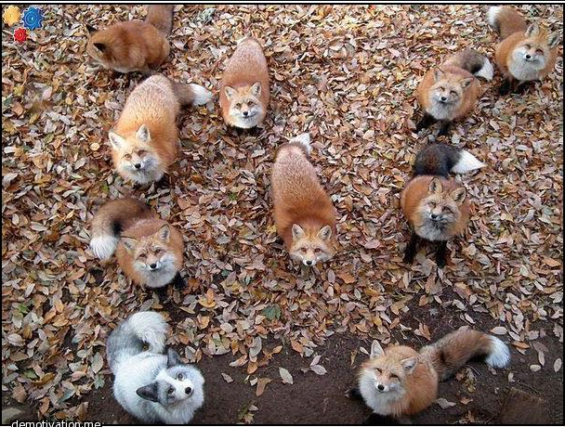

Ваши вопросы
http://foxmindEd.com.ua
facebook.com/foxmindedco/
pro100fox@gmail.com
Skype: pro100fox

